Slide 1
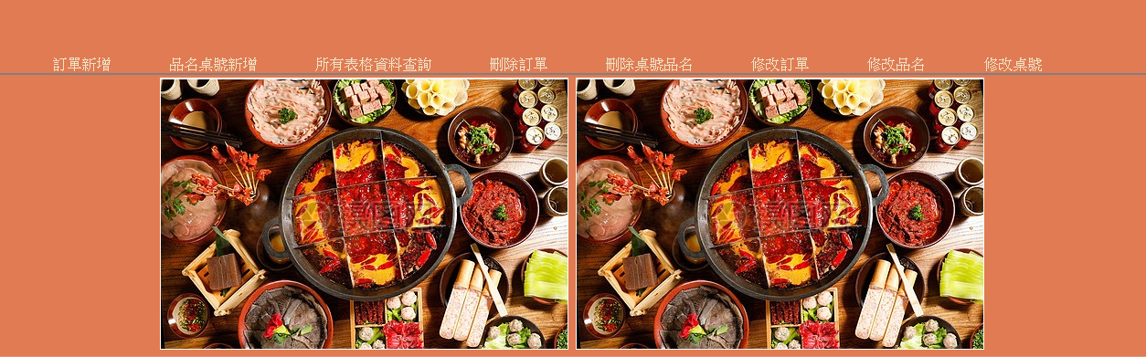
網站基本介紹

Slide 2
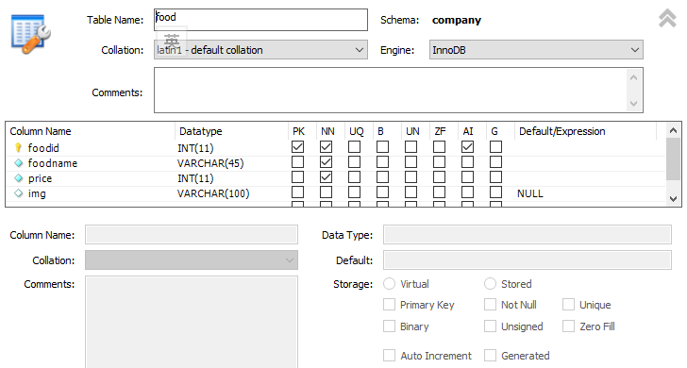
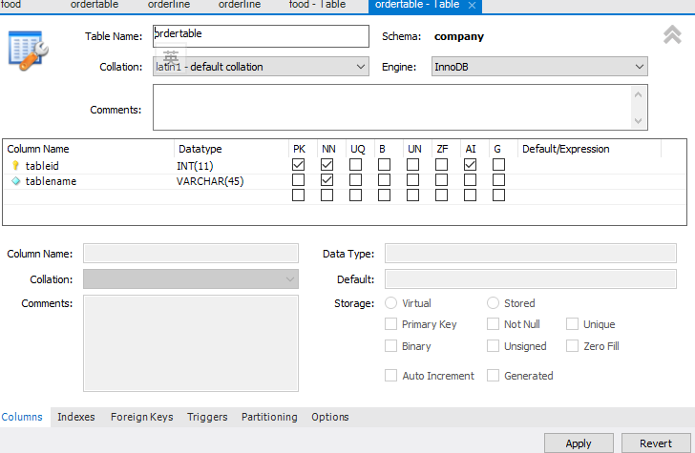
餐點桌號資料表格
food
使用者可自行新增餐點品名
food
使用者可自行新增餐點品名
ordertable
使用者可自行新增桌號

Slide 3
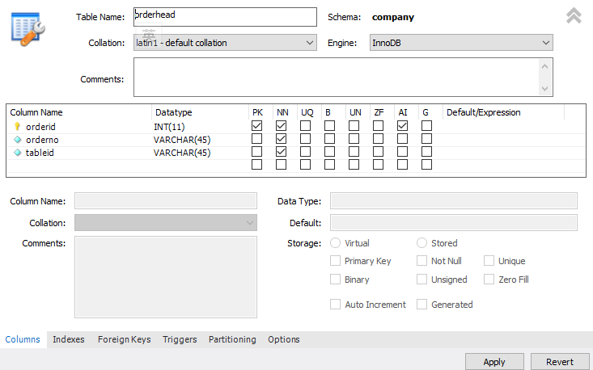
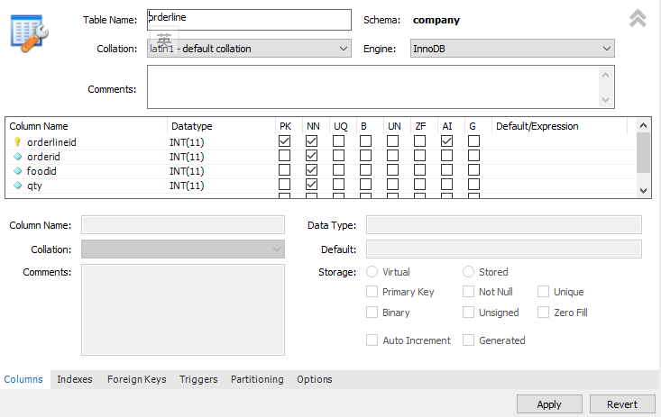
訂單相關表格
訂單單頭記錄桌號
訂單單身記錄餐點品名與數量

Slide 4
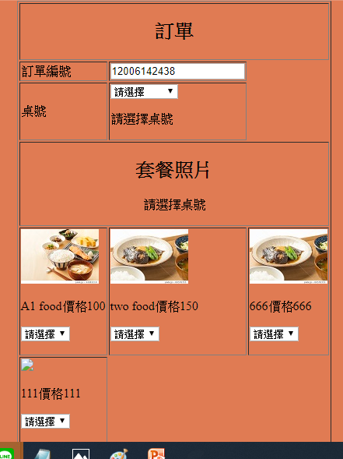
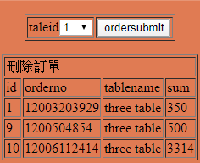
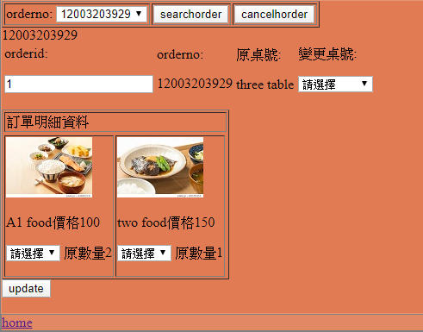
訂單新增修改刪除
刪除訂單
修改訂單
新增訂單

Slide 5
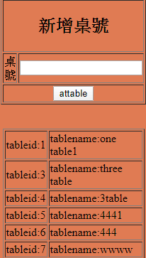
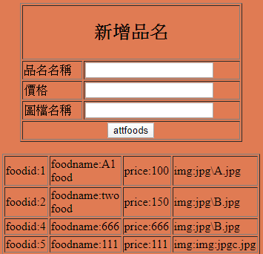
新增桌號餐點品名

Slide 6
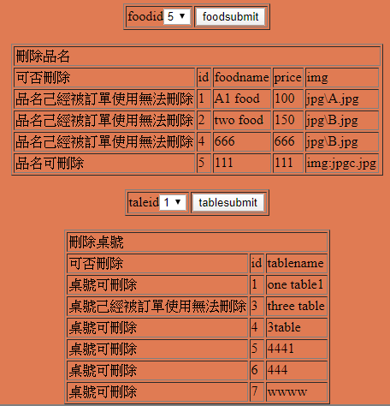
刪除桌號餐點品名

Slide 7
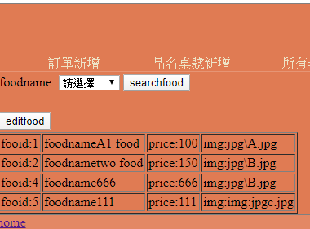
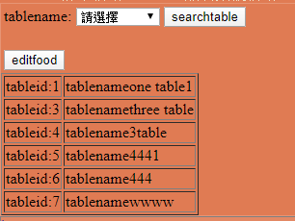
修改桌號餐點品名
修改餐點品名
修改桌號

Slide 8
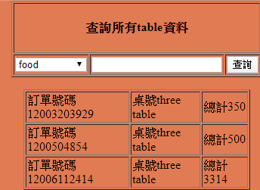
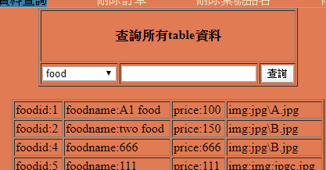
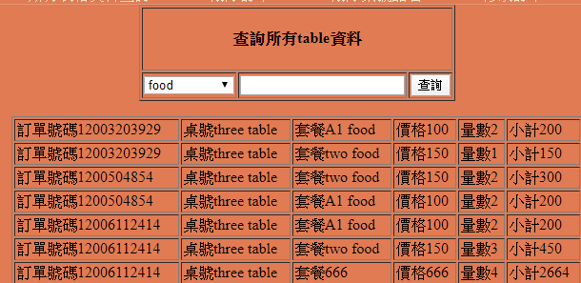
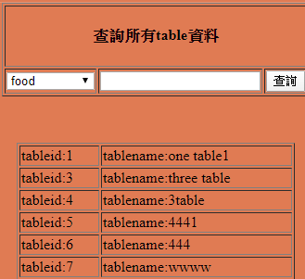
查詢資料
餐點品名資料查詢
:請輸入品名
各訂單總計 :請輸入訂單號
各訂單明細資料:請輸入訂單號
桌點資料查詢:請輸入桌號

